Slide 1
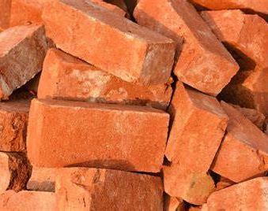
Propriétés intrinsèques des matériaux

Slide 2
Définition
Propriété intrinsèque
Propriété extrinsèque
Caractéristiques physiques et chimiques propres au matériau.
Indépendant de son utilisation spécifique.
Non inhérente au matériaux.
Propriétés qui fluctuent en fonction du milieu extérieur.

Slide 3


Exemples
INTRINSEQUES
EXTRINSEQUES​
La masse
La densité
Résistance
Conductivité
Le poids
Fonction
Contexte d’utilisation

Slide 4
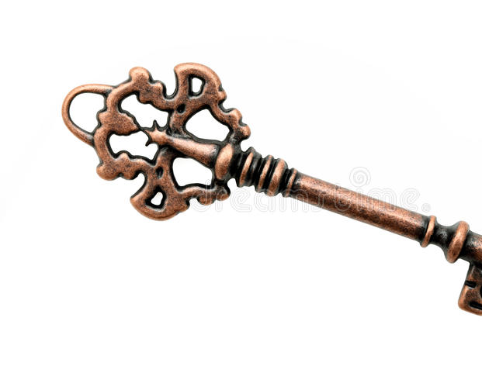
ANALOGIE DE LA CLE

Slide 5
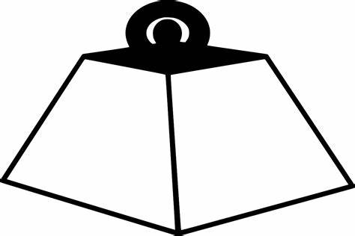
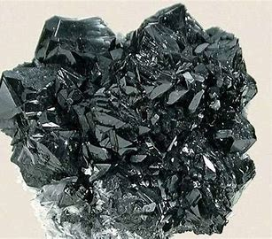
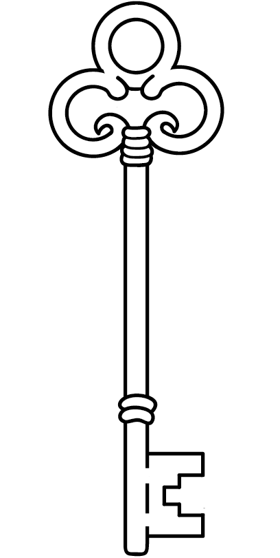
Propriétés appartenant uniquement à cette clé

Slide 6


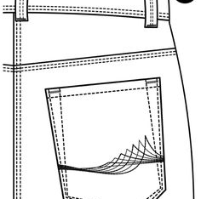
Propriétés extrinsèques

Slide 7
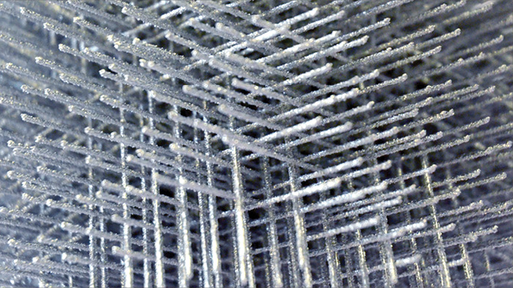
Les matériaux intelligents
Fin XX° siècle
Possèdent des capacités intrinsèques et extrinsèques
Ces propriétés leur permettent :
De répondre aux stimuli et aux changements qui se produisent dans l’environnement
D’activer en conséquence leurs fonctions correspondantes

Slide 8
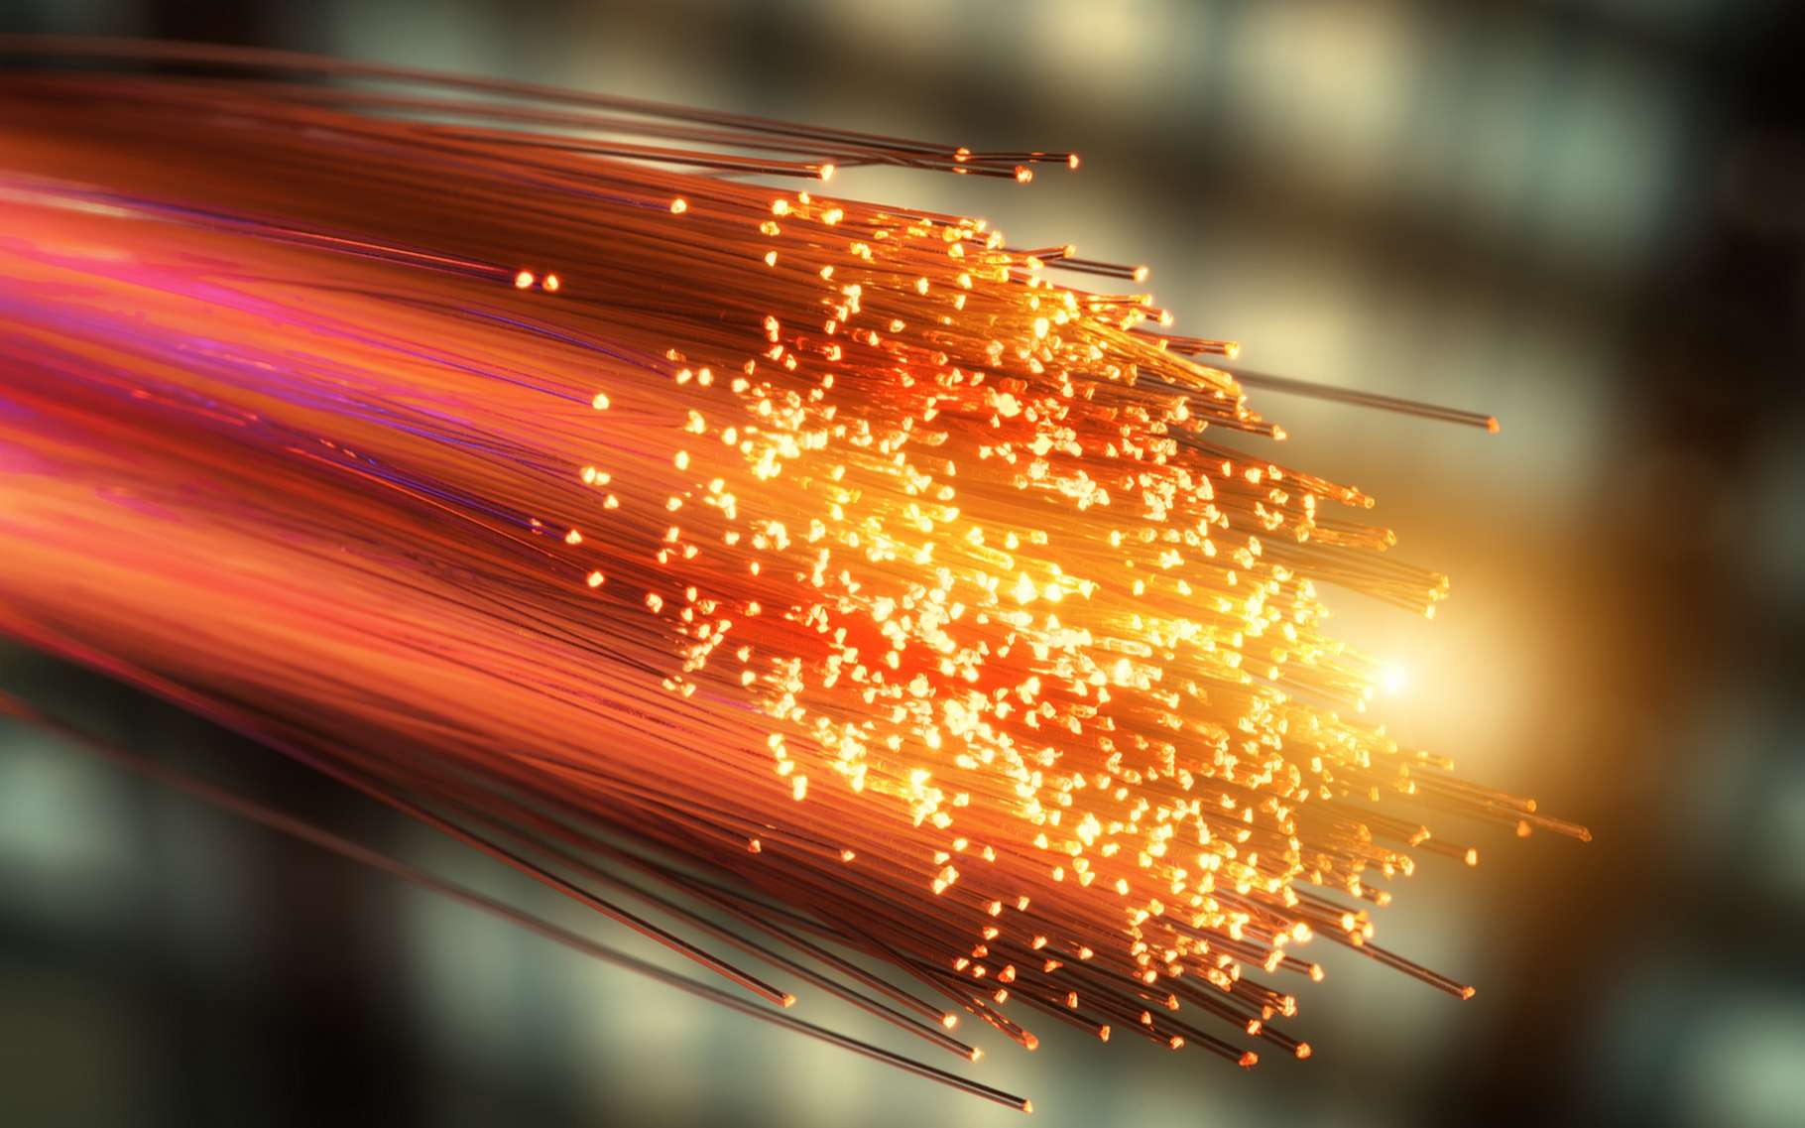
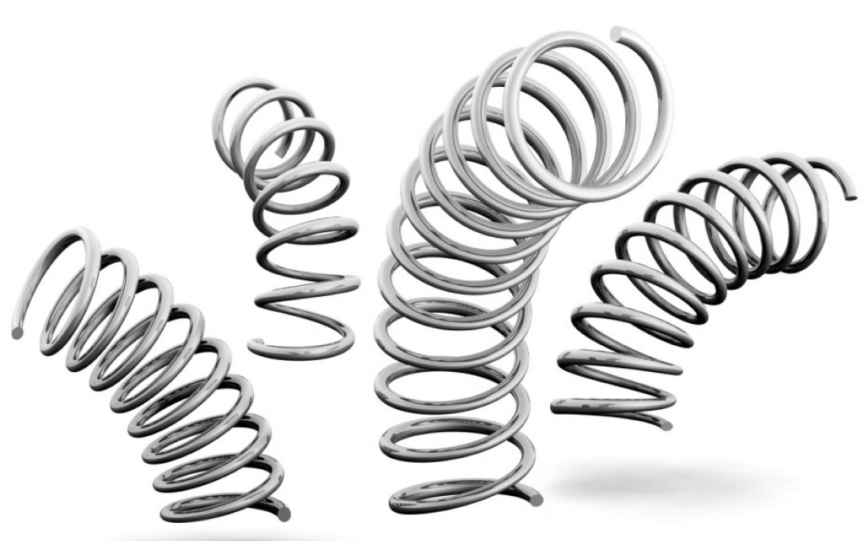
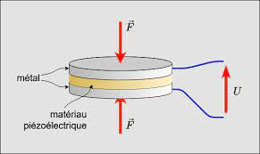
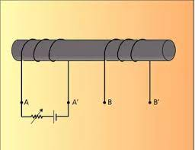

Les matériaux intelligents
Mémoire de forme
Fibres optiques
Piézoélectrique
Magnétostrictif
Notes:
Fibres optiques. Ces fibres utilisent l’intensité, la phase, la fréquence ou la polarisation de la modulation pour mesurer la déformation, la température, les champs électriques et magnétiques, la pression et autres quantités mesurables. Ce sont d’excellents capteurs.
Alliage à mémoire de forme. Soumis à un champ thermique, ce matériau subira des transformations de phase qui entraîneront des déformations. Il retrouvera son état « martensitique » à basse température, et sa forme originale et son état « austénitique » à haute température. Le Nitinol TiNi en est un exemple.
Piézoélectrique. Lorsqu’il est soumis à une charge électrique ou à une variation de tension, un matériau piézoélectrique subit des transformations mécaniques, et vice versa. Ces changements sont appelés effets directs et effets inverses.
Magnétostrictif. Soumis à un champ magnétique, ce matériau subira une déformation mécanique induite, et vice versa (effets direct et inverse). Il peut donc servir de capteur et/ou d’actionneur. Le Terfenol-D en est un exemple.
Électrodestrictif. Ce matériau a les mêmes propriétés qu’un matériau piézoélectrique, mais la transformation mécanique est proportionnelle au carré du champ électrique. Cette caractéristique entraîne toujours des déplacements dans le même sens.

Slide 9
A votre avis ?
L’élasticité d’un matériau est-elle une propriété intrinsèque ou extrinsèques ?
Notes:
Piézoélectrique. Lorsqu’il est soumis à une charge électrique ou à une variation de tension, un matériau piézoélectrique subit des transformations mécaniques, et vice versa. Ces changements sont appelés effets directs et effets inverses.
Électrodestrictif. Ce matériau a les mêmes propriétés qu’un matériau piézoélectrique, mais la transformation mécanique est proportionnelle au carré du champ électrique. Cette caractéristique entraîne toujours des déplacements dans le même sens.
Magnétostrictif. Soumis à un champ magnétique, ce matériau subira une déformation mécanique induite, et vice versa (effets direct et inverse). Il peut donc servir de capteur et/ou d’actionneur. Le Terfenol-D en est un exemple.
Alliage à mémoire de forme. Soumis à un champ thermique, ce matériau subira des transformations de phase qui entraîneront des déformations. Il retrouvera son état « martensitique » à basse température, et sa forme originale et son état « austénitique » à haute température. Le Nitinol TiNi en est un exemple.
Fibres optiques. Ces fibres utilisent l’intensité, la phase, la fréquence ou la polarisation de la modulation pour mesurer la déformation, la température, les champs électriques et magnétiques, la pression et autres quantités mesurables. Ce sont d’excellents capteurs.

